Slide 1
Técnico en Programación de Software
Sophya Rincón Cáceres
Juan David Ríos
Daniel Felipe Román

Slide 2

Real-State

Slide 3
Tabla de Contenido
1. Componente Técnico funcional
1.1 Presentación del proyecto
1.1.1 ¿ Cuál es el problema?
1.1.2 ¿Cuál es la solución?
1.1.3 ¿Cuál es su funcionamiento?
2. Componente Canvas
2.1 Segmento de clientes
2.2 Propuesta de valor
2.3 Canales de distribución y comunicación
2.4 Relación con el cliente
2.5 Flujo de ingreso
2.6 Recursos clave
2.7 Actividades claves
2.8 Socios y Aliados clave
2.9 Estructura de costos
3. Cibergrafía

Slide 4
1. Componente Técnico Funcional

Slide 5
1.1 Presentación del Proyecto
1.1.1 ¿Cuál es el problema?
1.1.2 ¿Cuál es la solución?
La dificultad al encontrar un establecimiento y el tiempo que lleva
Real-State cuenta con establecimientos de todo tipo, precio y servicio

Slide 6
1.1.3 Funcionamiento
Somos un aplicativo web cuya función consiste en un periódico informativo para aquellas personas que desean vender y buscar un establecimiento para sus necesidades
Nuestra página web cuenta con una amplia variedad de lugares y disposición para los clientes y vendedores, para compartir e investigar desde la comodidad de su hogar

Slide 7
2. Componentes Canvas
Metodología de negocio

Slide 8
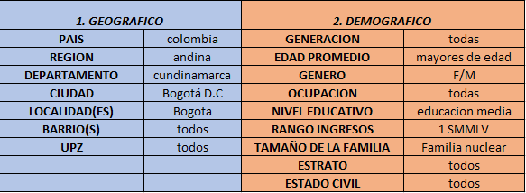
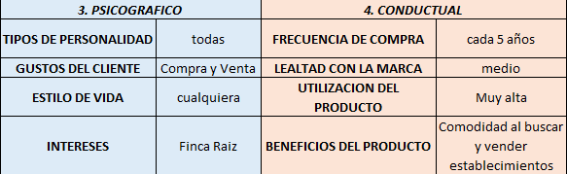
2.1 Segmentación de Clientes

Slide 9
2.2 Propuesta de Valor
Esta se basa en la seguridad, privacidad y comodidad que se les brinda a los usuarios al momento de buscar y de dialogar con el vendedor para la compra sin necesidad de un intermediario entre estos

Slide 10
2.3 Canales de Distribución y Comunicación
Por medio de publicidad y anuncios

Slide 11
2.4 Relación con los Clientes
A través de redes sociales y vía correo electrónico se puede interactuar con los usuarios respecto a sugerencias, advertencias y/o quejas

Slide 12
2.5 Flujo de Ingresos
Se estima tener ingresos aproximados o mayores a los 10 millones de pesos(COP), con un estimado de 180 millones de pesos(COP) al año

Slide 13
2.6 Recursos clave
Equipo de trabajo
Servidores
Vendedores

Slide 14
2.7 Actividades Clave
Mantenimiento de la página
Interacciones entre el Comprador y Vendedor

Slide 15
2.8 Socios y Aliados Clave
Sena, Instructores y Compañeros

Slide 16
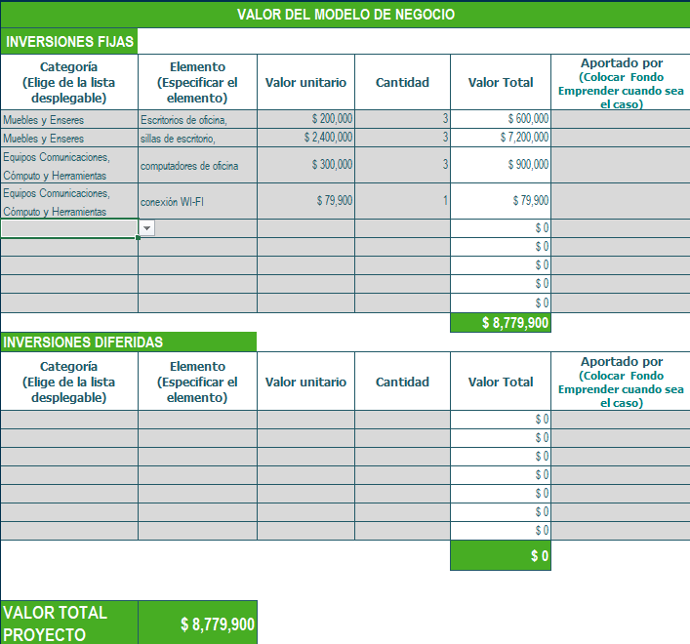
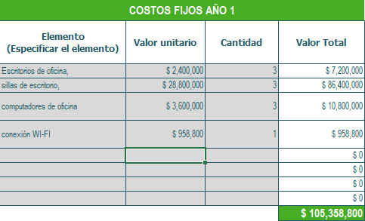
2.9 Estructura de Costos

Slide 17
3. Cibergrafía
PHP
HTML
Javascript
MySQL
Manual PHP

Slide 18


